Slide 1


Oración miércoles 8 de junio
Curso escolar 2021-2022

Slide 2

PARÁBOLA
Iba un hombre caminando por el desierto cuando oyó una voz que le dijo:
Coge del suelo los guijarros que quieras, ponlos en tu bolsillo y mañana te sentirás, a la vez triste y contento.
Aquel hombre obedeció. Se inclinó, recogió un puñado de guijarros y se los metió en el bolsillo.
A la mañana siguiente vio que los guijarros se habían convertido en diamantes, rubíes y esmeraldas. Y se sintió feliz y triste.
Feliz, por haber cogido guijarros; triste, por no haber cogido más.

Slide 3
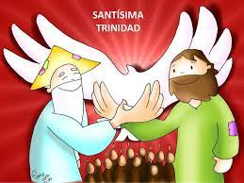
Para unos minutos, cierra los ojos y guarda silencio.
Plantéate qué cosas o personas te hacen feliz.
Pregúntate si cuidas a esas personas que te hacen feliz. ¿Buscas tiempo para estar con ellas?
FELIZ MIÉRCOLES!!!

